Slide 1







Архипелаг 2022: #НастоящееБудущее
Технологии, которые работают
Интеллектуальный коммерческий осмотр вагонов
Технологии нейросетей на транспорте
https://pt.2035.university/project/intellektualnyj-kommerceskij-osmotr-vagonov

Slide 2

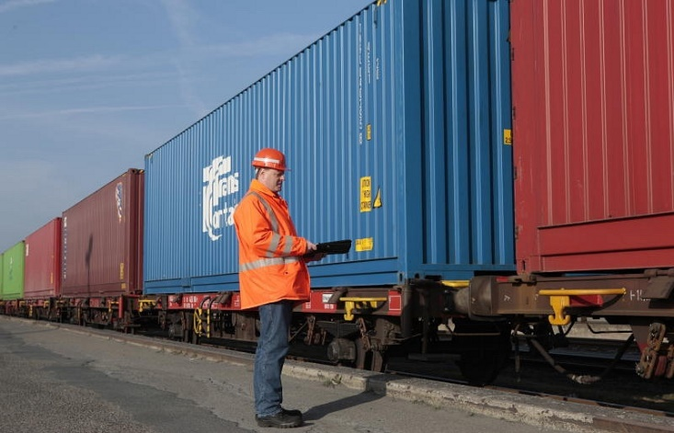
Проблема
- Высокие издержки перевозчиков при приеме груза к перевозке
- Влияние человеческого фактора
- Низкая скорость оборачивания подвижного состава
- Высокая стоимость перевозочных услуг

Slide 3




Решение
Внедрение интеллектуальной системы коммерческого осмотра вагонов, работа которой основана на применении нейронных сетей и машинного обучения, на логистических терминалах, местах стыкования видов транспорта, что позволит:
- Снизить издержки
- Свести влияние человеческого фактора к минимуму
- Увеличить скорость оборачивания подвижного состава
- Снизить стоимость перевозочных услуг до 20%
- Создать единую базу данных изображений грузов и вагонов
- Автоматически создавать и заполнять необходимые документы
Единая база данных
Единый вычислительный центр
Интеграция с
АС «Этран»

Slide 4
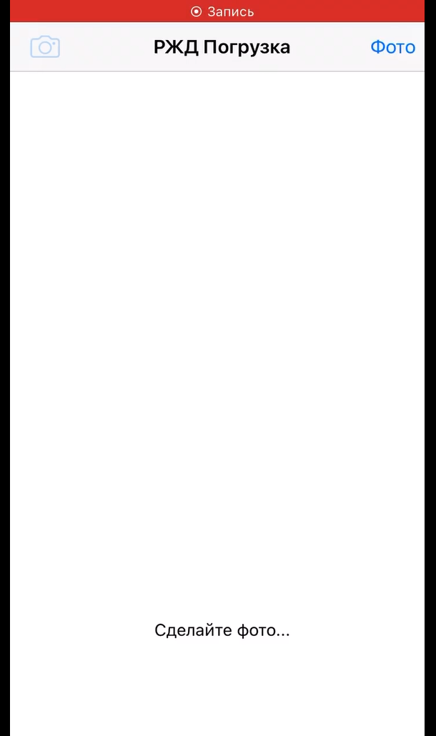
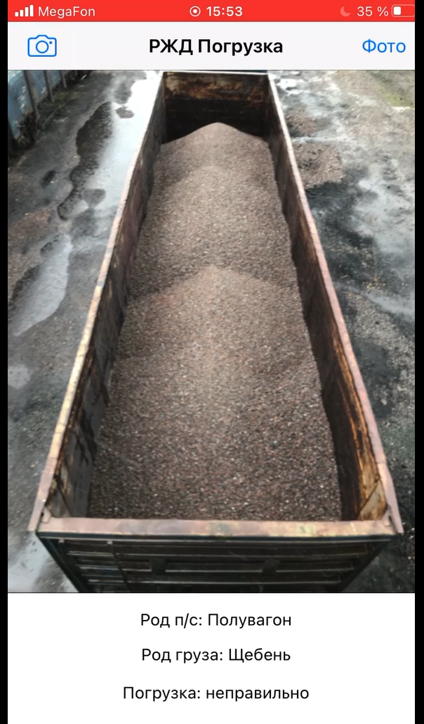
Продукт
УСЛУГА ПО МОНИТОРИНГУ И КОНТРОЛЮ СОСТОЯНИЯ ПОДВИЖНОГО СОСТАВА
Формат: мобильное приложение, веб-версия
Целевая аудитория: Компании-перевозчики, Логистические терминалы

Slide 5
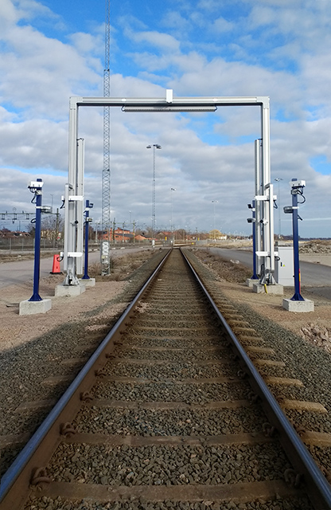
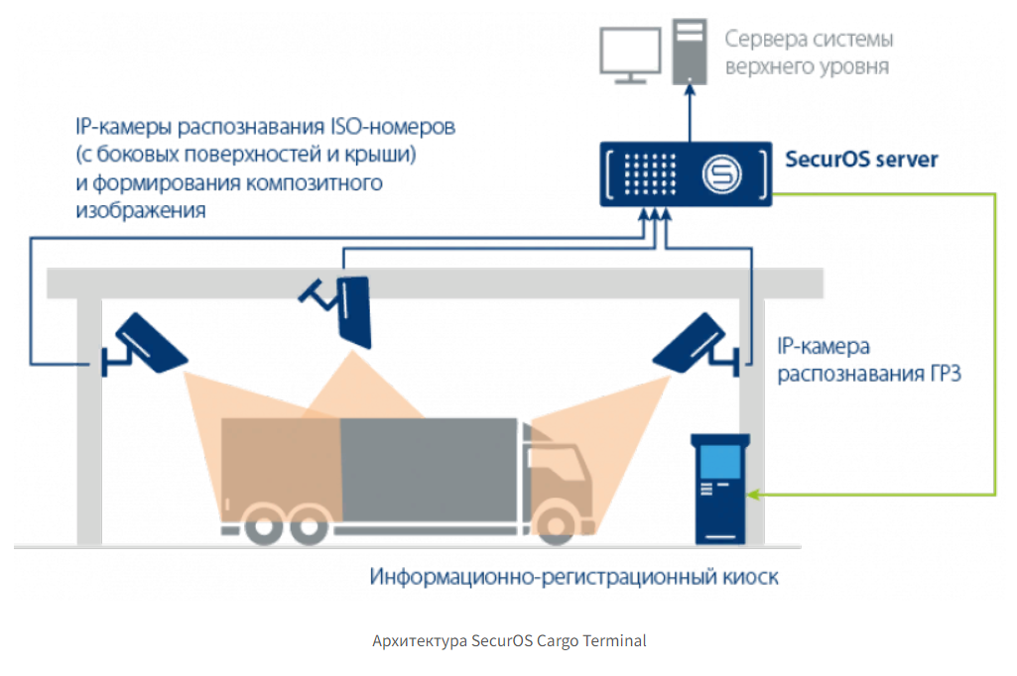
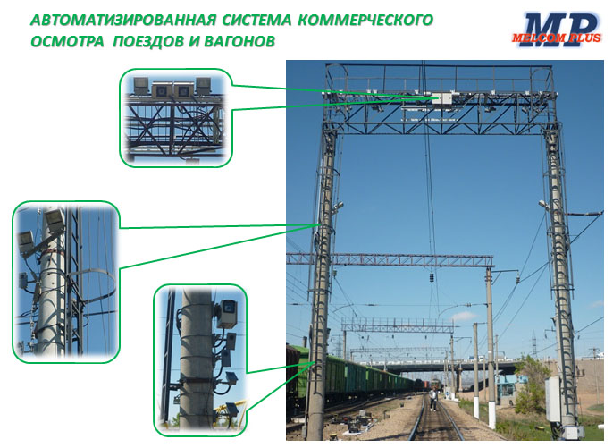
Конкуренты
ISS (Россия) – сфера: контейнеры, автотранспорт
- Camco Technologies (Бельгия) – сфера: контейнеры, автотраспорт, жд транспорт
- НПК Автоматизация (Россия) – сфера: железнодорожные перевозки
Недостатки конкурентов: портальная система контроля, стоимость комплекса достигает 50 млн рублей; не оборудована нейронной сетью
-

Slide 6
Рынок
Объем рынка железнодорожных перевозок в 2021 году – 3,1 трлн рублей
Рынок Санкт-Петербурга и Ленинградской области – 3200 транспортных компаний.
Использование продукта позволит одной компании экономить от 5 миллионов рублей в год на фонде оплаты труда
Количество игроков в данном сегменте рынка достигает 75 000.
Выручка крупнейшего игрока – 49 млрд руб.

Slide 7
Бизнес-модель
Потребители: компании-перевозчики, логистические терминалы
Бизнес-модель: «Подписка»
Клиент оформляет годовую подписку по одному их двух тарифов:
- 60 000 рублей, при численности компании до 20 человек;
- 90 000 рублей, при численности компании от 20 человек.

Slide 8
Текущие результаты
1. Разработан прототип программного обеспечения
2. Создана библиотека файлов для проведения тестирования
3. Проведены испытания прототипа в реальных условиях на станции Пруды на севере Ленинградской области
4. Найден потенциальный заказчик – АО «ФГК»
5. Начата процедура оформление ноу-хау на метод распознавания объектов

Slide 9
Планы развития
1. Оформление результатов пилотного проекта
2. Рассылка коммерческого предложения потенциальным клиентам
3. Получение документального свидетельства о завершении испытаний
4. Доработка продукта
5. Начало продаж

Slide 10

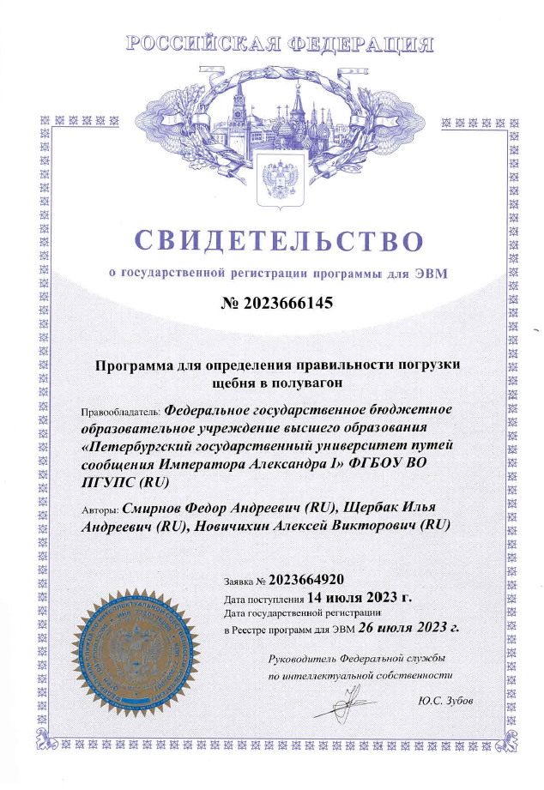
Интеллектуальная собственность
1. 2 свидетельства о государственной регистрации программы для ЭВМ – «Программа для определения типа вагонов и опасных грузов» и «Программа для определения правильности погрузки щебня в полувагон»
2. Патент – в процессе оформления: стадия патентного поиска

Slide 11
Финансы
Стоимость создания ПО:
3 * 100 000 * 12 + 3 * 100 000 + 35 000 = 3 935 000 рублей
3 сотрудника, обучающих нейросеть
100 000 – месячные расходы фонда оплаты труда на 1 сотрудника
12 – количество месяцев, необходимых для обучения
3 – количество высокопроизводительных ноутбуков для обучения нейросети
100 000 – стоимость одного ноутбука
35 000 – жесткий диск на 10 ТБ

Slide 12
Предложение для инвестора
На реализацию второго этапа работ ищем инвестора на 4 000 000 руб.
Стоимость второго этапа – 3 935 000 рублей.
Предлагаемая доля взамен – 5% доли в предприятии

Slide 13
Предложение для Партнера
Предоставление полигона для тестирования продукта с дальнейшим внедрением системы в технологическую цепочку и предоставление её для использования за скидку на подписку либо бесплатное пользование программой.

Slide 14

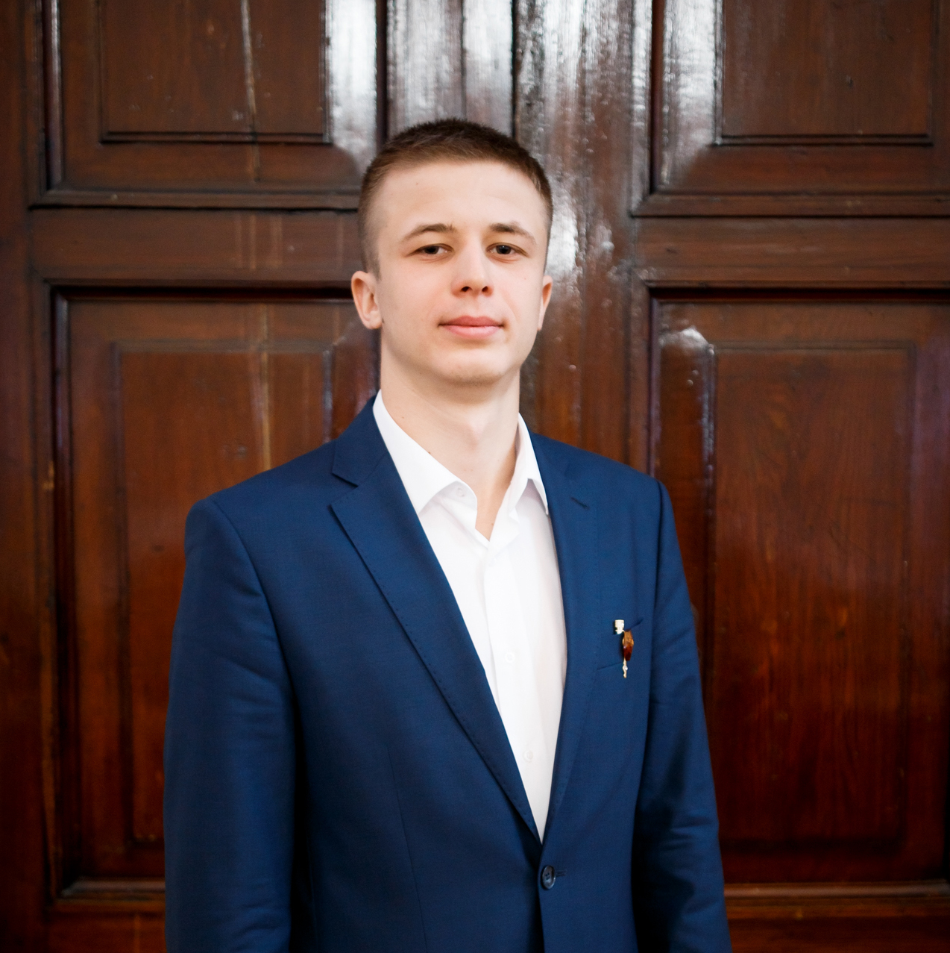
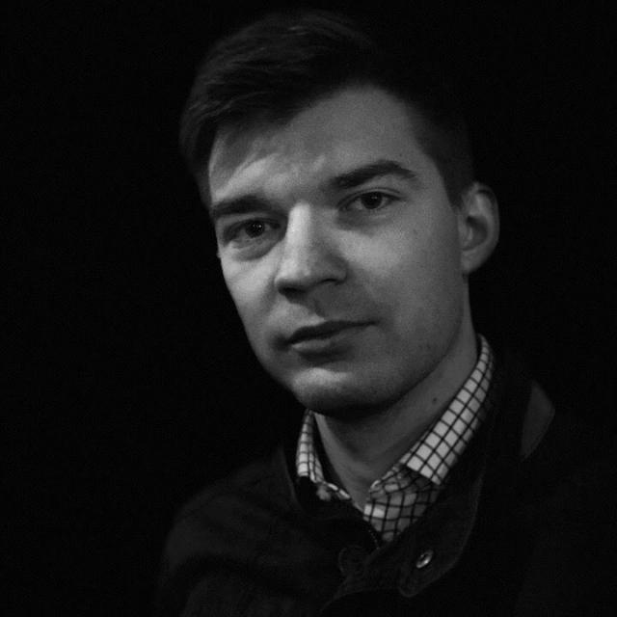
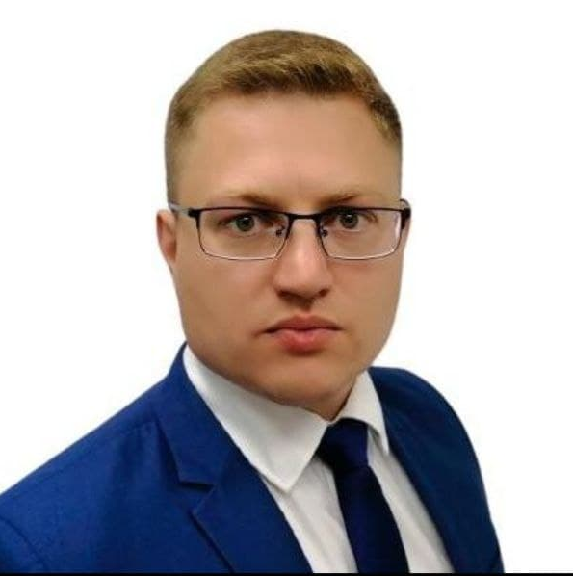
Команда
Смирнов Федор
Логинов Иван
Щапов Александр
Руководитель проекта, Дежурный по железнодорожной станции – ОАО «РЖД»,
аспирант ПГУПС Императора Александра I
Разработчик ПО,
доцент ИТМО, к.т.н.
Эксперт по управлению перевозочным процессом, первый заместитель руководителя структурного подразделения ОАО «РЖД», опыт работы на транспорте – 10 лет

Slide 15

Архипелаг 2022: #НастоящееБудущее
Контакты
Технологии, которые работают
Сайт
Телефон | +7 (981) 150-93-53
email | fsmirnov96@gmail.com

